Slide 1

SOP-T1-GD1 e SOP-T1-GD2 Gestão de dispositivos, níveis de abstração do hardware e armazenamento.
Sistemas Operativos
Tópicos Essenciais
Francisco Pereira/DE-ECT-UTAD
Conhecimentos necessários: Processos, Deadlocks, Gestão de Memória e de Ficheiros
Notes:
Apresentação Interactiva

Slide 2
ALINHAMENTO
SOP-T1-GD1:
Interface e modo de acesso com os dispositivos;
Polling, utilização de DMA e interrupções;
Abstração de hardware.
SOP-T1-GD2:
Organização de dispositivos de memória secundária (armazenamento).

Slide 3
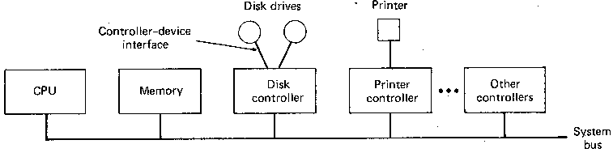
SOP-T1-GD1 INTERFACE COM OS DISPOSITIVOS
Fornecer uma interface simples e uniforme de acesso aos dispositivos, bem como esconder algumas particularidades dos mesmos;
Tipos de dispositivos: orientados ao caracter, orientados ao bloco;
Dispositivos (periféricos), controladores (adaptador), drivers (software).
Técnicas de transferência de dados:
Polling – CPU pergunta ao periférico se existe dados para ler;
Interrupção - o dispositivo chama a atenção do CPU;
DMA - a transferência de dados entre memória e dispositivo não é efectuada pelo CPU, mas sim pela DMA (Direct Memory Access).
Nota: Imagens obtidas ou derivadas de Tanenbaum - Modern Operating Systems 2nd Edition - Prentice Hall.

Slide 4
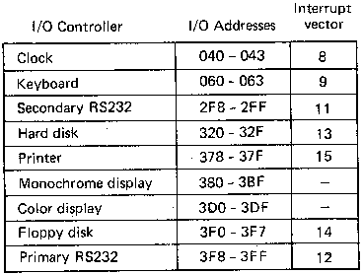
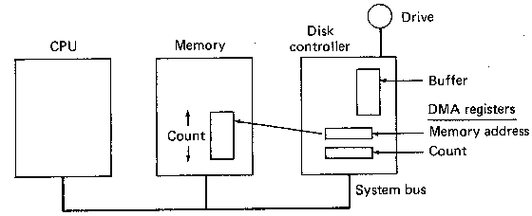
SOP-T1-GD1 INTERFACE COM OS DISPOSITIVOS
Um canal de DMA é normalmente composto por duas componentes (sem contar com o endereço de acesso aos dados do periférico):
Endereço de base na memória;
Contador de quantos bytes é necessário transferir.
Nota: Imagens obtidas ou derivadas de Tanenbaum - Modern Operating Systems 2nd Edition - Prentice Hall.

Slide 5
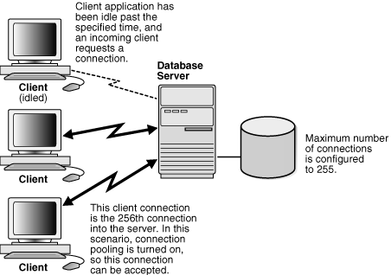
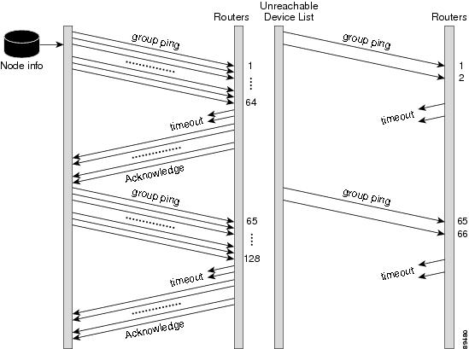
SOP-T1-GD1 POLLING DE DADOS

Slide 6
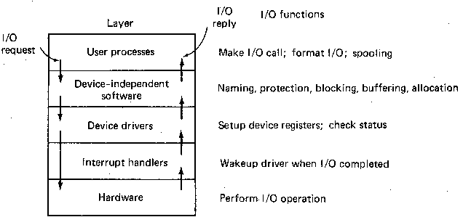
SOP-T1-GD1 INTERFACE E CAMADAS DE SOFTWARE
Providenciar uma interface uniforme para os drivers;
Dotar os dispositivos de uma nomenclatura;
Criar formas de protecção dos dispositivos;
Providenciar blocos de transferência independentes dos dispositivos;
Efectuar buffering de dados;
Gerir alocação dos dispositivos;
Gerar e corrigir erros (falhas e faltas).
Nota: Imagens obtidas ou derivadas de Tanenbaum - Modern Operating Systems 2nd Edition - Prentice Hall.

Slide 7
SOP-T1-GD1 INTERFACE E CAMADAS DE SOFTWARE
E/S ao nível dos processo do utilizador. Exemplo:
count = write(fd, buffer, nbytes);
Zona de software independente do dispositivo. Por exemplo acesso ao disco, cdrom ou drive;
Device drivers – Programam e controlam as especificardes de cada do dispositivo;
Interrupções – Avisam o driver dos eventos provocado pelo dispositivo;
Hardware – Implementa a funcionalidade requerida.

Slide 8
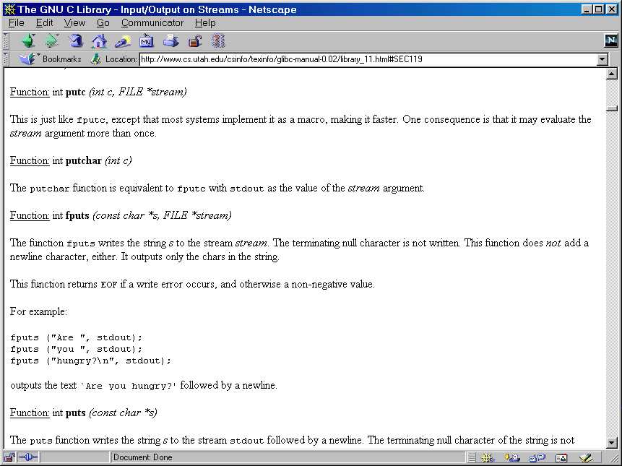
SOP-T1-GD1 INTERFACE E CAMADAS DE SOFTWARE

Slide 9
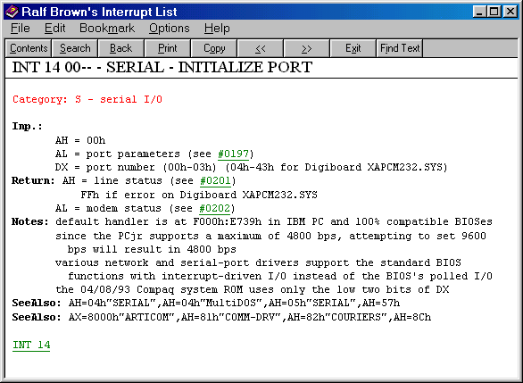
SOP-T1-GD1 INTERFACE E CAMADAS DE SOFTWARE

Slide 10
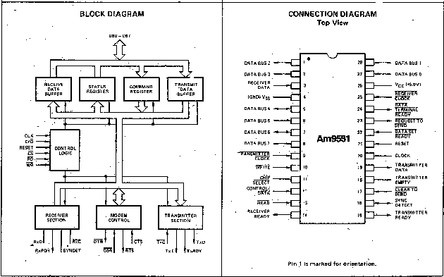
SOP-T1-GD1 INTERFACE E CAMADAS DE SOFTWARE

Slide 11
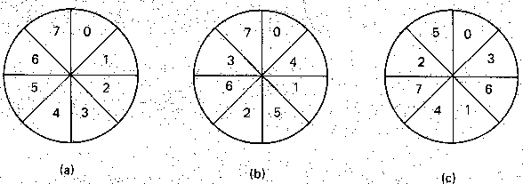
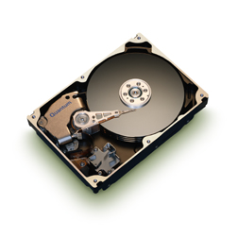
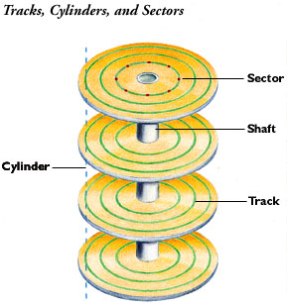
SOP-T1-GD2 ORGANIZAÇÃO DE DISCOS
Nota: Imagens obtidas ou derivadas de Tanenbaum - Modern Operating Systems 2nd Edition - Prentice Hall.

Slide 12
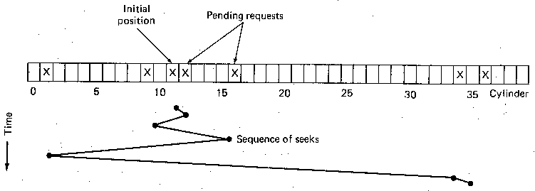
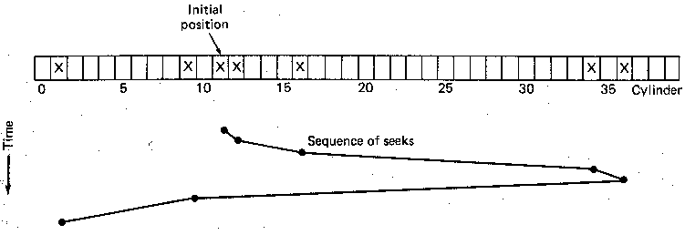
SOP-T1-GD2 ORGANIZAÇÃO DE DISCOS
Shortest seek first
Elevador
Nota: Imagens obtidas ou derivadas de Tanenbaum - Modern Operating Systems 2nd Edition - Prentice Hall.

Slide 13
SOP-T1-GD2 RAID
Um disco é organizado sobre a forma de uma matriz de sectores (cada sector tem entre 512 à 8192 bytes habitualmente);
O sistema agrupa sectores em blocos (clusters), sendo o valor mais habitual de 4 Kbytes;
Cada ficheiro ocupa um conjunto (lista) de blocos;
O disco só permite escrever ou ler um bloco de cada vez;
Para aceder a cada sector deve deslocar a cabeça de leitura/escrita para o respectivo cilindro (seek time);
É necessário esperar que o sector passe por baixo da cabeça de leitura/escrita. Quanto maior a velocidade de rotação, menor o tempo de espera;
Os dados são transferidos inicialmente para uma memória do hardware do disco (cache do disco), sendo depois transferidos para a memória do sistema, normalmente por DMA.

Slide 14
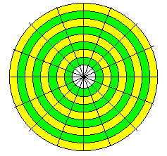
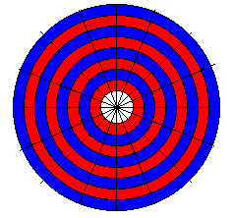
SOP-T1-GD2 RAID
DISCO 1
DISCO 2
Ficheiro em RAID0
(stripping)
1
2
3
4
5
6
7
8
9
10
11
Ficheiro em RAID1
(mirroring)
1
2
3
4
5
6
7
8
9
10
11
1
2
3
4
5
6
7
8
9
10
11
Nota: Imagens obtidas ou derivadas de Tanenbaum - Modern Operating Systems 2nd Edition - Prentice Hall.

Slide 15
SOP-T1-GD2 Armazenamento
Considerações e definições:
Hotswap – Capacidade de trocar de disco (tirar antigo colocar o novo) sem parar o funcionamento do sistema;
Spare – Disco ligado ao sistema mas sem estar em utilização. Utilizado quando falha outro disco;
Paridade – Valor utilizado para reconstruir informação em falta, em caso de falha;
Provisionamento – Capacidade extra não utilizada, reservada para falhas em blocos;
Optimização (Desfragmentação) – Nos HDD juntar blocos consecutivos dos ficheiros, nos SSD alinhar blocos;
SSD com limite de escrita nas células – SLC milhares, TLC milhares, MLC centenas a milhares.

Slide 16
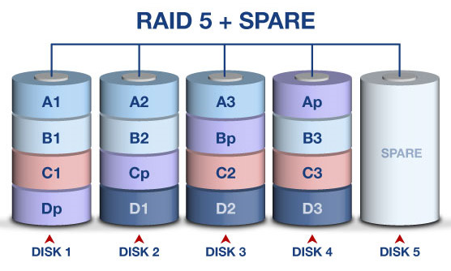
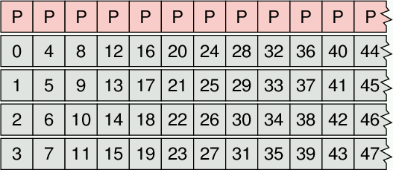
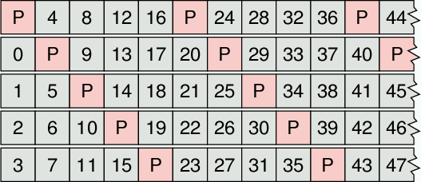
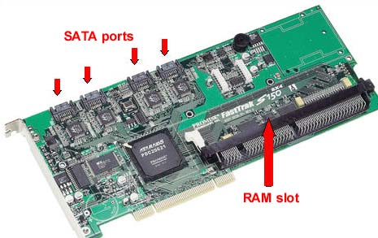
SOP-T1-GD2 RAID
Imagens obtidas em http://www.thedatarescuecenter.com/raid-5-data-repair-and-raid-data-recovery.html e http://www.chiark.greenend.org.uk/~peterb/linux/raidextract/

Slide 17
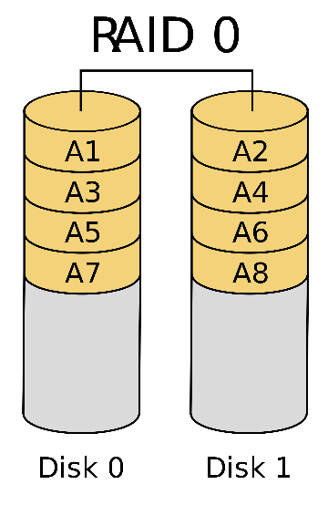
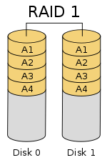
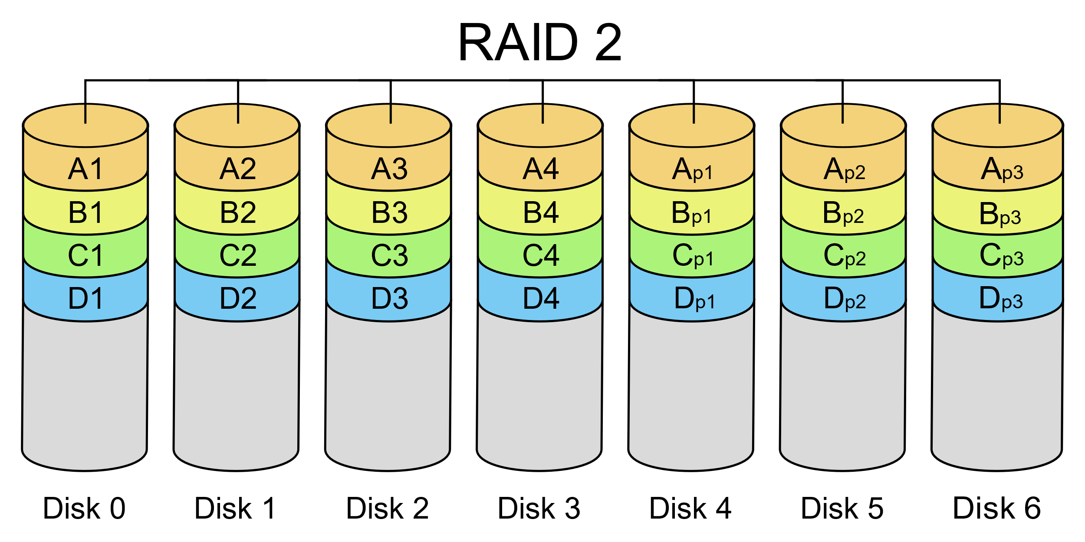
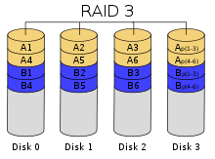
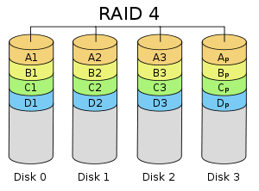
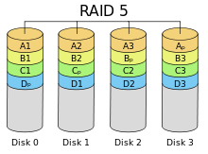
SOP-T1-GD2 RAID
Nota: Imagens obtidas em: https://www.prepressure.com/images/raid-level-0-striping.svg
Imagens obtidas em http://www.thedatarescuecenter.com/raid-5-data-repair-and-raid-data-recovery.html e http://www.chiark.greenend.org.uk/~peterb/linux/raidextract/

Slide 18
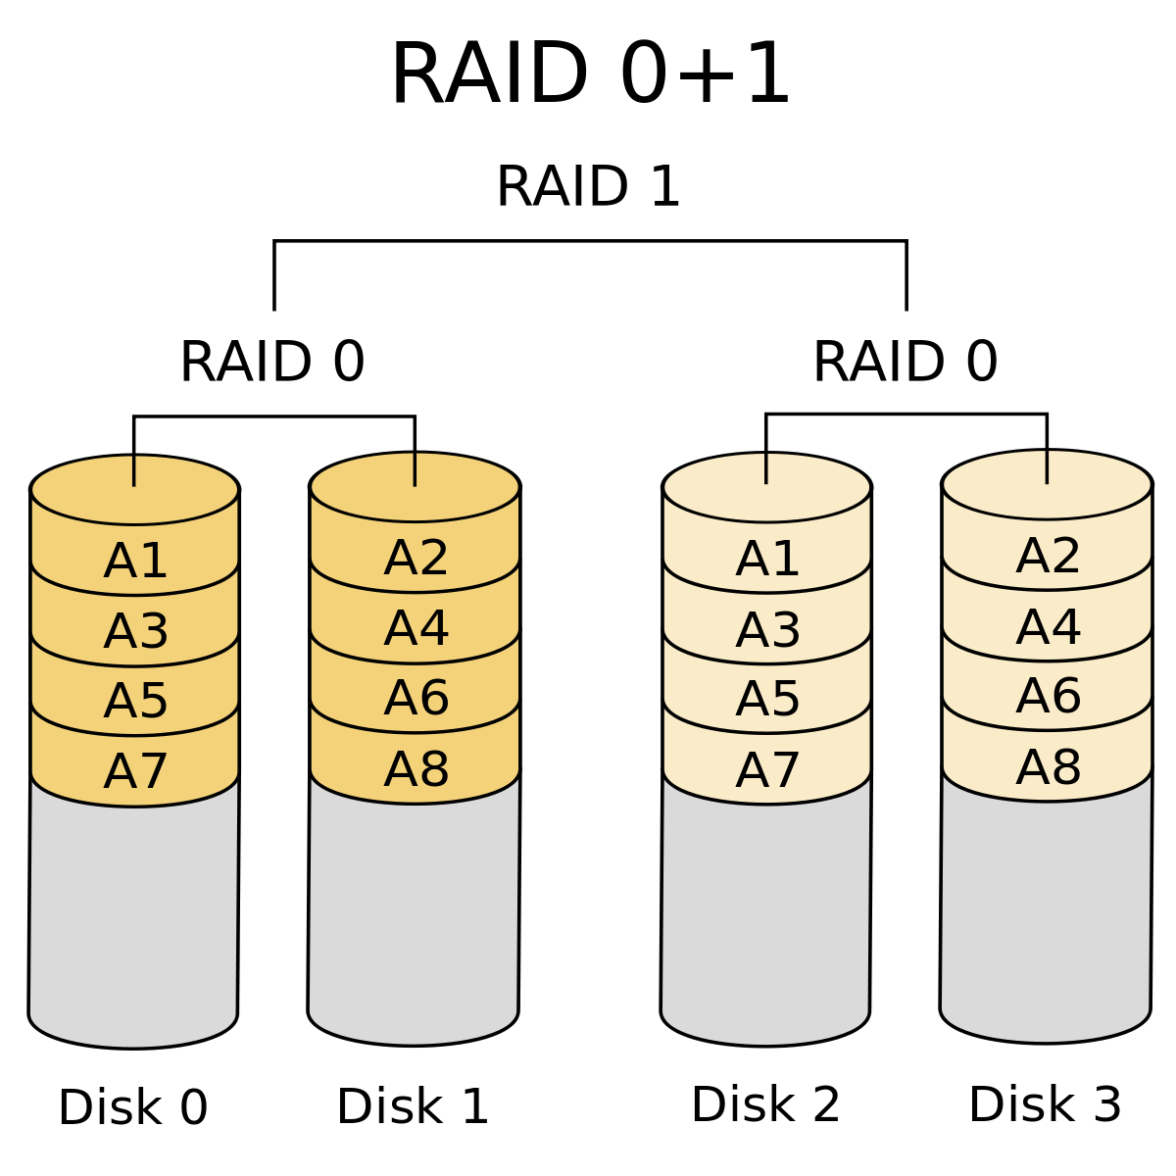
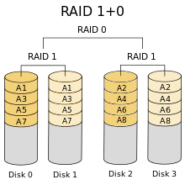
SOP-T1-GD2 RAID
Nota: Imagens obtidas em: https://www.prepressure.com/images/raid-level-0-striping.svg
Imagens obtidas em http://www.thedatarescuecenter.com/raid-5-data-repair-and-raid-data-recovery.html e http://www.chiark.greenend.org.uk/~peterb/linux/raidextract/

Slide 19
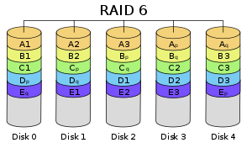
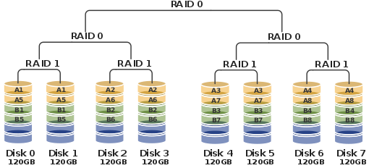
SOP-T1-GD2 RAID
Nota: Imagens obtidas em: https://www.prepressure.com/images/raid-level-0-striping.svg
Imagens obtidas em http://www.thedatarescuecenter.com/raid-5-data-repair-and-raid-data-recovery.html e http://www.chiark.greenend.org.uk/~peterb/linux/raidextract/

Slide 20
SOP-T1-GD2 RAID
Level | Description | Minimum drives^{[b]} | Space efficiency | Fault tolerance | Read performance | Write performance
 |  |  |  |  | as factor of single disk
RAID 0 | Block-level striping without parity or mirroring | 2 | 1 | None | n | n
RAID 1 | Mirroring without parity or striping | 2 | 1/n | n − 1 drive failures | n^{[a][15]} | 1^{[c][15]}
RAID 2 | Bit-level striping with Hamming code for error correction | 3 | 1 − 1/n log₂ (n + 1) | One drive failure | Depends | Depends
RAID 3 | Byte-level striping with dedicated parity | 3 | 1 − 1/n | One drive failure | n − 1 | n − 1^{[e]}
RAID 4 | Block-level striping with dedicated parity | 3 | 1 − 1/n | One drive failure | n − 1 | n − 1^{[e][citation needed]}
RAID 5 | Block-level striping with distributed parity | 3 | 1 − 1/n | One drive failure | N | single sector: 1/4 full stripe: n − 1
RAID 6 | Block-level striping with double distributed parity | 4 | 1 − 2/n | Two drive failures | n | single sector: 1/6 full stripe: n − 2
Nota: Dados obtidos em: https://en.wikipedia.org/wiki/Standard_RAID_levels
Imagens obtidas em http://www.thedatarescuecenter.com/raid-5-data-repair-and-raid-data-recovery.html e http://www.chiark.greenend.org.uk/~peterb/linux/raidextract/

Slide 21
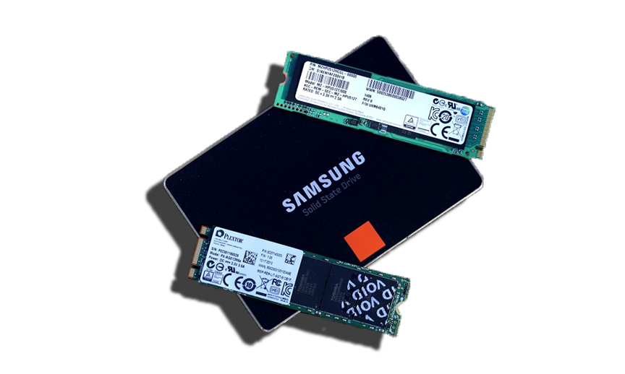
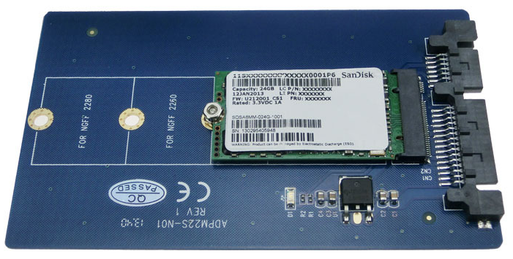
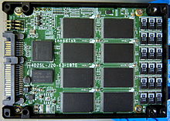
SOP-T1-GD2 SSD

Slide 22
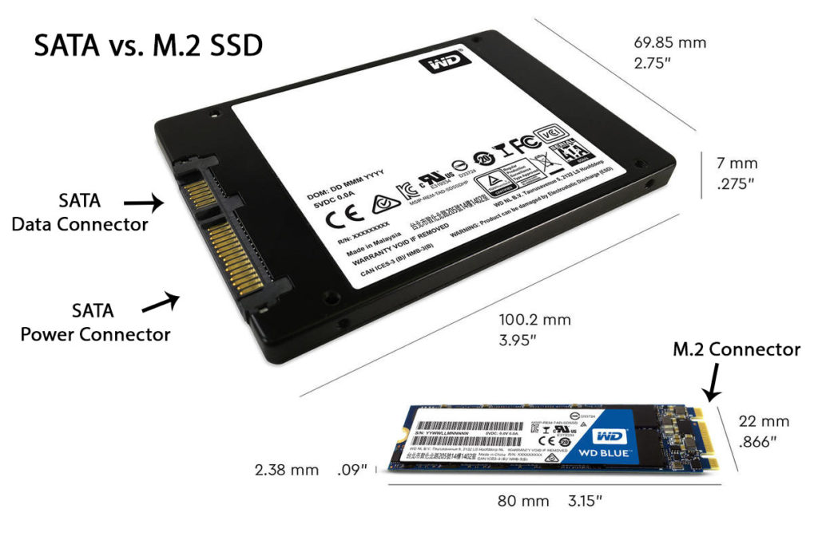
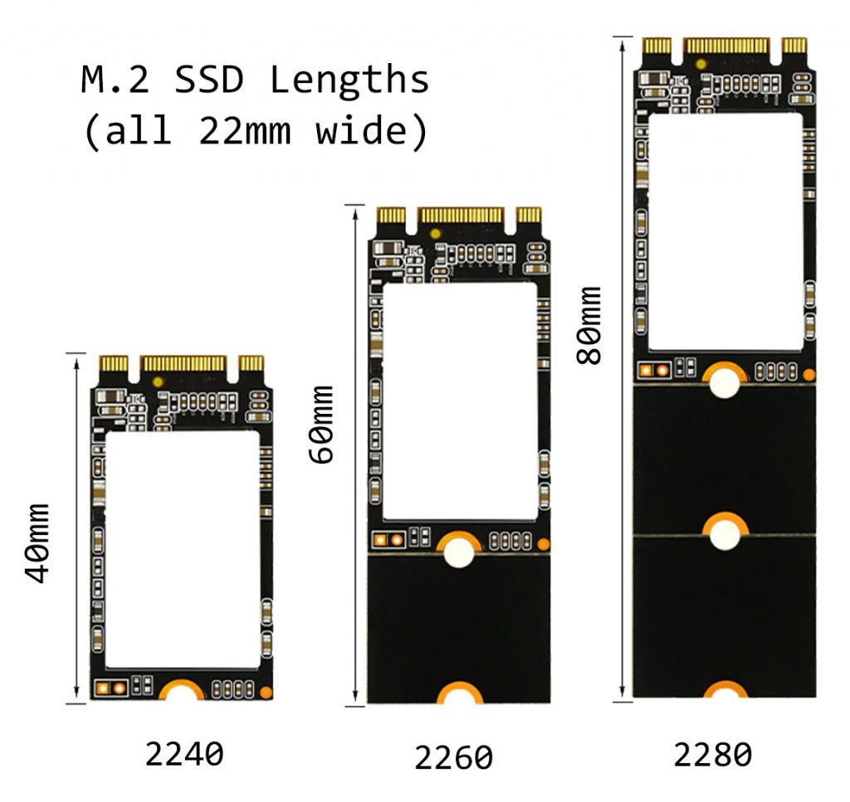
SOP-T1-GD2 SSD
SATA III Hard Drive |  | SATA III SSD | NVMe SSD
~100 MB/s Read |  | 530 MB/s Read | 3,500 MB/s Read
~100 MB/s Write |  | 500 MB/s Write | 3,000 MB/s Write
Nota: Ver https://www.performance-computer.com/learn/ssds-compared/

Slide 23
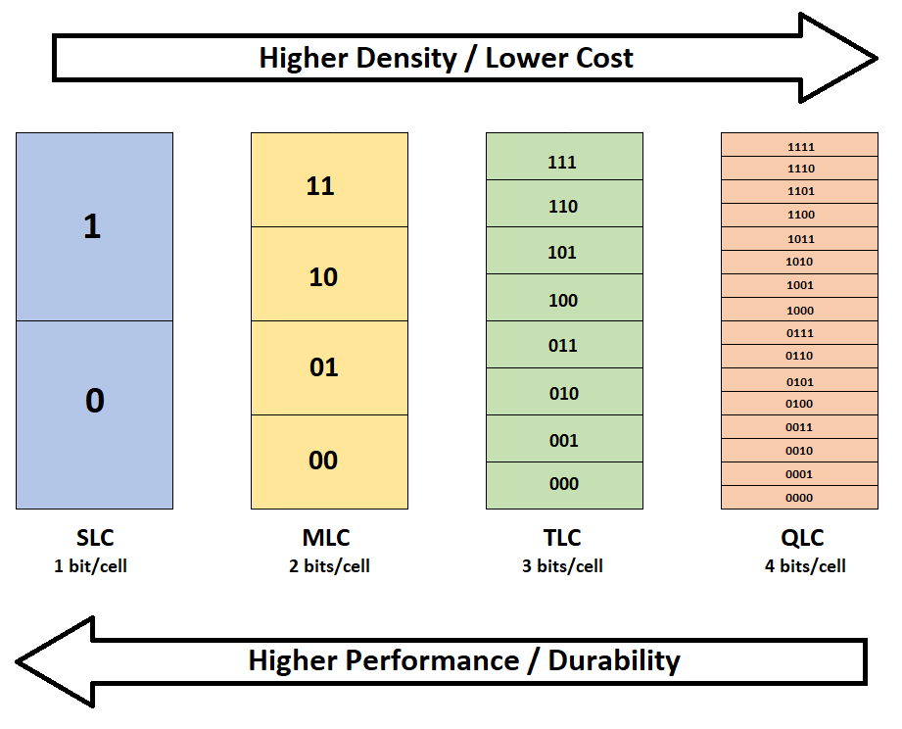
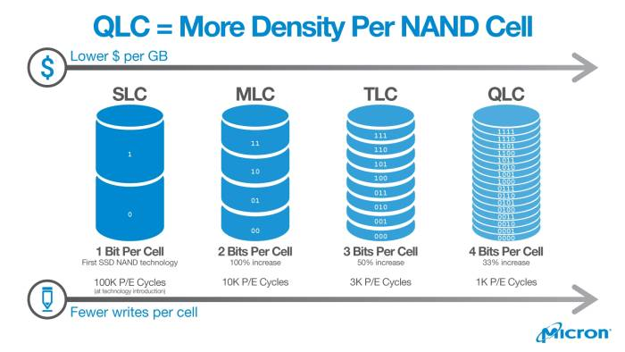
SOP-T1-GD2 SSD
Tipos:
SLC (Single Level Cell) – Cada célula guarda apenas 1 bit. Mais fiáveis e utilizados nas linhas Enterprise/Profissional das marcas;
TLC (Three Level Cell) – Cada célula guarda 3 bit. Mais densidade e menos fiável;
MLC (Multiple Level Cell) – Cada célula guarda vários bit. Mais densos e menos fiáveis, destinados ao utilizador standard;
QLC (Quad Level Cell);
PLC (Penta Level Cell).
Nota: Imagem obtidas em https://www.infowester.com/slc-mlc-tlc-qlc.php

Slide 24
TESTE TEÓRICO ONLINE
Questionário online em:
http://moodle.utad.pt/
UC: Sistemas Operativos
Password Geral: so2223
Não conta para nota final.
2 conjunto (dispositivos e armazenamento) de 3 questões (em 5 possíveis);
Multiplas tentativas, sempre aberto;
Duração: 12 minutos.
Notes:
Ready for the demo

